Slide 1

Produção de Textos Científicos I
Prof. Dr. Ricardo Primi

Slide 2
p. 141
Título
Nome dos autores e afiliação
Nota dos autores
Resumo / Abstract
Introdução
Método
Participantes, instrumentos, medidas, materiais, desenho da pesquisa
Resultados
Discussão
Referencias
Tabelas e Figuras
Anexos

Slide 3
Título

Slide 4
Abstract

Slide 5
Background, problema (pergunta feita)
Método seguido
Resultados encontrados
Resposta a pergunta
Implicação geral
Porque o trabalho é importante ?

Slide 8
Introdução

Slide 9
De Dr. Kristin Sainani https://www.coursera.org/learn/sciwrite

Slide 10
De Dr. Kristin Sainani https://www.coursera.org/learn/sciwrite

Slide 11

Introdução
Parágrafos curtos
3 a 5 parágrafos
Não é uma revisão exaustiva. Focaliza no problema e hipóteses testadas
Voz ativa, 1a pessoa
O que se sabe, o que não se sabe e o seu estudo enfatizando o que o seu estudo contribui
Problema = Perguntas
Hipótese = possíveis respostas a serem testadas no estudo
Crie um mapa conceitual
As vezes:
problema, o que se sabe, o que não se sabe, o seu estudo no parágrafo 1
Revisão (mais detalhes da literatura – o que se sabe e o que não se sabe)
Problema, objetivos, hipótese
Ou o que se sabe, o que não se sabe, o seu estudo e um sumário da parte 2.

Slide 14
Caso você esteja curioso sobre esse assunto ..
https://www.ted.com/talks/jonathan_haidt_the_moral_roots_of_liberals_and_conservatives
https://moralfoundations.org
https://www.dropbox.com/s/kpnd99nqoz6oet9/Compassionate%20Liberals%20and%20Polite%20Conservatives%20%20Associations%20of%20Agreeableness%20With%20Political%20Ideology%20and%20Moral%20ValuesHirsh_DeYoung_Xu_Peterson_2010.pdf?dl=0

Slide 16
Método
Visão geral do que foi feito de modo a facilitar a vida de quem quiser replicar o estudo
Quem, o que, quando, onde, como e porque!
Organize usando títulos e sub-títulos
Faça referência aos métodos já descritos em detalhes em artigos anteriores
Use figuras ! (diagramas de fluxo)
Participantes
Materiais
Desenho/protocolo do estudo
Medidas
Análises
Tempo verbal
Passado: o que foi feito
Presente: dados sumarisados e apresentados no paper o fluxograma de como os sujeitos entram no estudo é apresentado na figura 1
Pode ser recomendado usar jargões e voz passiva quendo quiser focalizar nas metodos/variáveis (a rotação varimax foi utilizada para extração dos fatores)

Slide 17
Método

Slide 21
Resultados
Como as pessoas leem um artigo:
Título -> abstract -> tabelas e figuras
Tabelas e figuras devem ser autoexplicativas e independentes
Devem contar uma história completa por si mesmas
As tabelas e figuras são a essência do artigo
Não repetir informação. Tentar ser econômico
Figuras: mostrar padrões
Tabelas: mostrar muitas informações e valores precisos
Tempo verbal
Voz ativa, na primeira pessoal (plural)
Passado para o ocorreu no estudo (os mulheres acertaram mais que os homens)
Presente para inferências/ sínteses/conclusões/ que você está fazendo a partir dos dados (os dados sugerem que, a figura 1 mostra a relação entre .. Os achados confirmam)

Slide 22
Resultados
Uso títulos simples, explicativos e use sempre os mesmos termos
Use notas para explicar siglas
Veja o formato das tabelas usadas na revista que você quer publicar
Explique as unidades de medida
Use diagramas e desenhos para simplificar idéias complexas
A descrição dos resultados deve sumarizar o que os dados mostram, apontar os padrões gerais e não repetir cada detalhe.
Evite repetir as informação que já estão apresentadas nas tabelas
Utilize títulos e subtítulos (talvez associados às hipóteses)
No texto, complemente informações não apresentadas (magnitude do efeito diferenças entre médias, porcentagens)
Limite-se a descrever resultados, explicar como entendê-los.
A interpretação dos resultados é feita na discussão

Slide 23
Resultados

Slide 24
O que você escreve nos resultados?
Organize os resultados por hipóteses
Apresente a tabela /gráfico
Explique o que a tabela apresenta (conteúdo da tabela, linhas colunas)
Explique como interpretar a métrica das variáveis
Explique quais estatísticas são apresentadas
Comente padrões gerais (nao repetir tudo que está na tabela)
A hipótese foi confirmada ou não ?
Condense na tabela o máximo de informação possível que couber (por exemplo, em matrizes de correlação use coeficientes diferentes nas duas partes)

Slide 47
Recursos (r) para escrever artigos
https://crsh.github.io/papaja_man/
https://cran.r-project.org/web/packages/apaTables/vignettes/apaTables.html

Slide 48
Um possível futuro das revistas mais criativo ...
https://distill.pub

Slide 49
Discussão

Slide 50
De Dr. Kristin Sainani https://www.coursera.org/learn/sciwrite

Slide 51
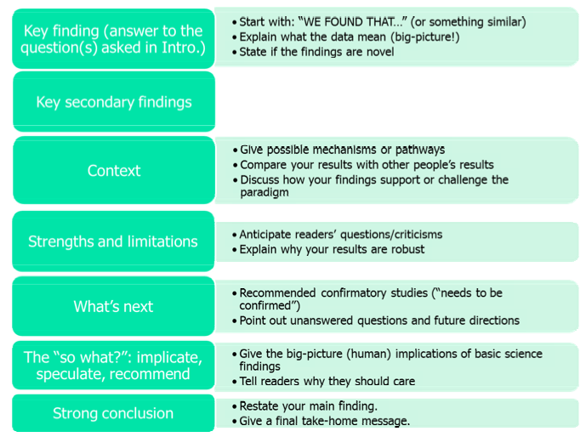
De Dr. Kristin Sainani https://www.coursera.org/learn/sciwrite

Slide 52
Tente fazer um texto de alta qualidade
Conte como uma história
Começe com os achados principais
Limitações relevantes (evite limitações genéricas)
Antecipe críticas inteligentes e responda
Estresse a “take home message”
Tempo verbal:
Passado ao falar dos resultados, método, análises e estudos passados
Presente: quando falando o que os dados sugerem

